Slide 1


Notes:
Aujourd’hui je vais vous présenter mes challenges Root Me

Slide 2


Comment je m’y prends pour la présentation?
LA PRESENTATION
LA SOLUTION
LE COMMENT
Notes:
Mais d’abord
Voici commet je m’y prends pour la présentation des challenges

Slide 3




STEGANOGRAPHIE
Facile ⇒ TXT – George et Alfred
Moyen ⇒ EXIF – Miniature
Difficile ⇒ PDF – Embedded
Notes:
Il s’agit entièrement de la stéganographie
C’est l'art de dissimuler des informations ou des messages à l'intérieur d'un support
tel qu'une image, un fichier audio, un texte ou tout autre type de média,
Voici les 3 challenges choisis

Slide 4
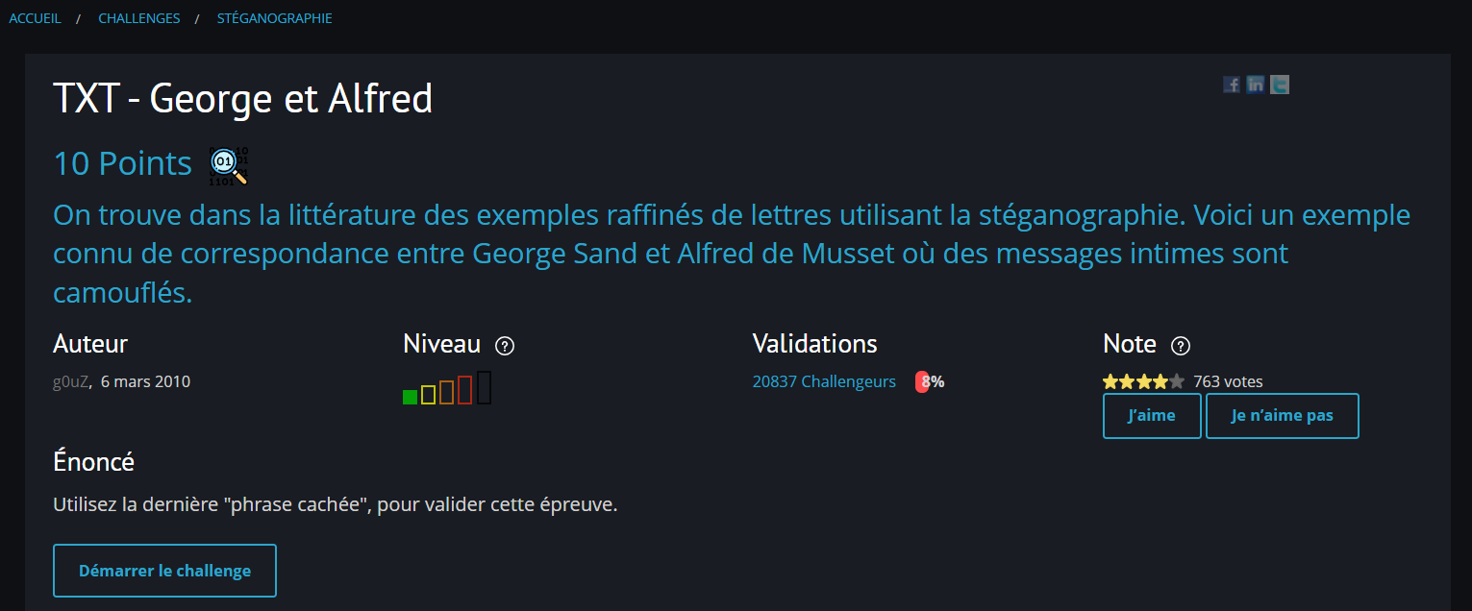
Facile ⇒ TXT - George et Alfred (10pts)
Notes:
Challenge :
Facile ⇒ TXT - George et Alfred (10pts) Sous-Titre :
parle d’une lettre intime échangé entre George Sand et Alfred de Musset, 2 écrivains français du 19e siècle qui on vécue relation amoureuse passionnée et tumultueuse

Slide 5
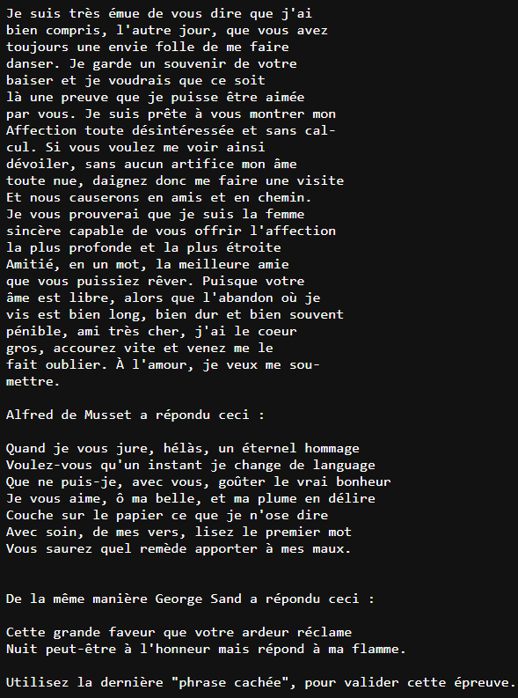
Notes:
Voici le texte que j’ai découpé en 2 partie
pour que ce soit plus lisible et compréhensible
1er et 3ème parties par George Sand
Et 2ème par Alfred de Musset
Enoncé :
Pour obtenir le flag, il faut trouver la dernière ‘phrase cachée’

Slide 6
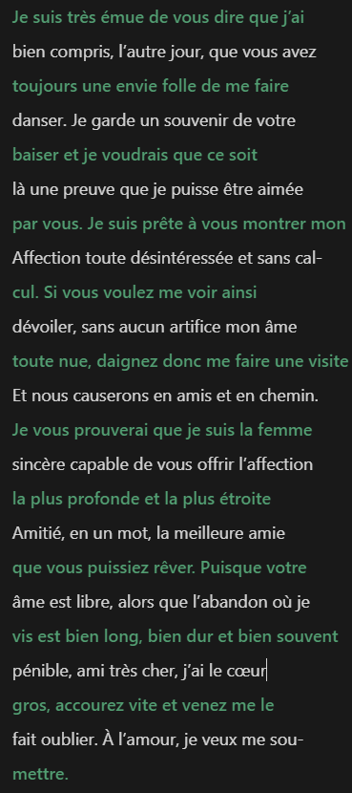
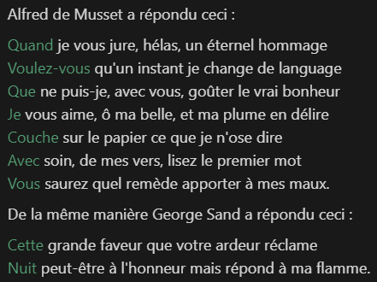
Notes:
Solution : Technique qui a été utilisé ici, c’est stéganographie par substitution alphabétique
C'est une méthode courante de stéganographie textuelle où des informations sont dissimulées en utilisant des indices spécifiques tels
que les sauts de ligne, les 1er mots de chaque phrase,
ou toute autre règle de substitution Dans un contexte carcéral, où la communication est souvent surveillée et restreinte, les prisonniers ont parfois recours à des méthodes de dissimulation pour échanger des informations sensibles ou coordonner des activités illégales

Slide 7


Comment j’ai trouvé la solution ?
Notes:
Comment :
Grâce à Sherlock, série qui m’a forgé un esprit vif, analytique et déductif
et le challenge est de niveau facile

Slide 8
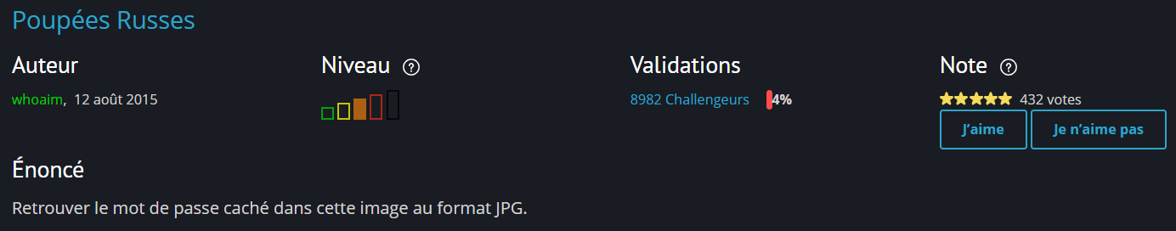
Moyen ⇒ EXIF – Miniature (20pts)
Notes:
Challenge :
Moyen ⇒ EXIF – Miniature (20pts)
Sous-Titre :
Poupées Russes

Slide 9

Notes:
Enoncé :
Est de Retrouver le mot de passe caché dans cette image au format JPG

Slide 10
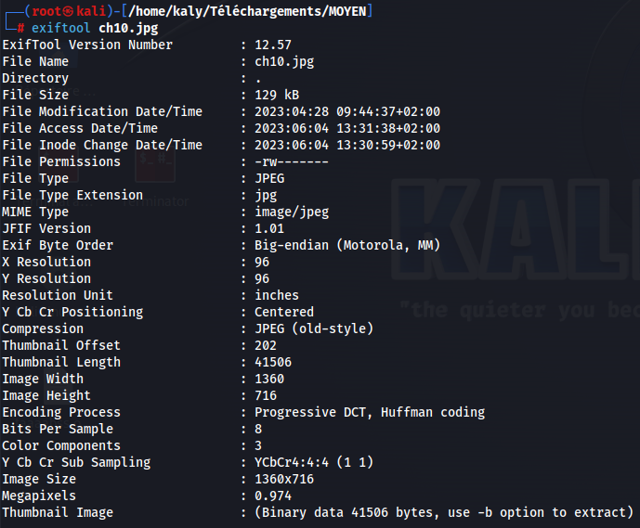

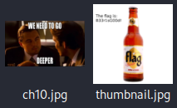
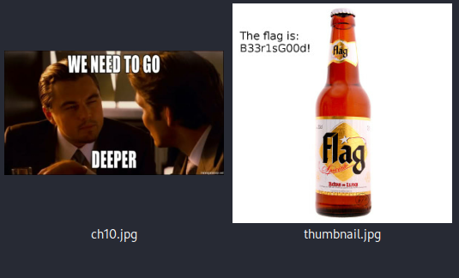
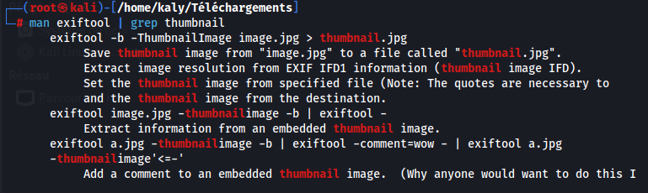
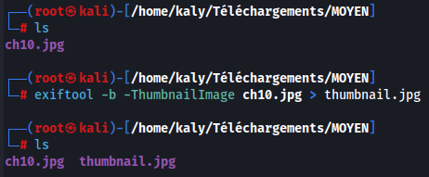
Notes:
Solution :
Est de lancer la commande exiftool [ch10.jpg] => ca nous montre plusieurs donné et on s’intéressera à la dernière ligne
Je lance donc la commande suivante exiftool –b –ThumbnailImage [ch10.jpg] > [nom.par.defaut.jpg] Allons voir ca graphiquement La miniature apparait à côté de l’image
Avec le flag

Slide 11
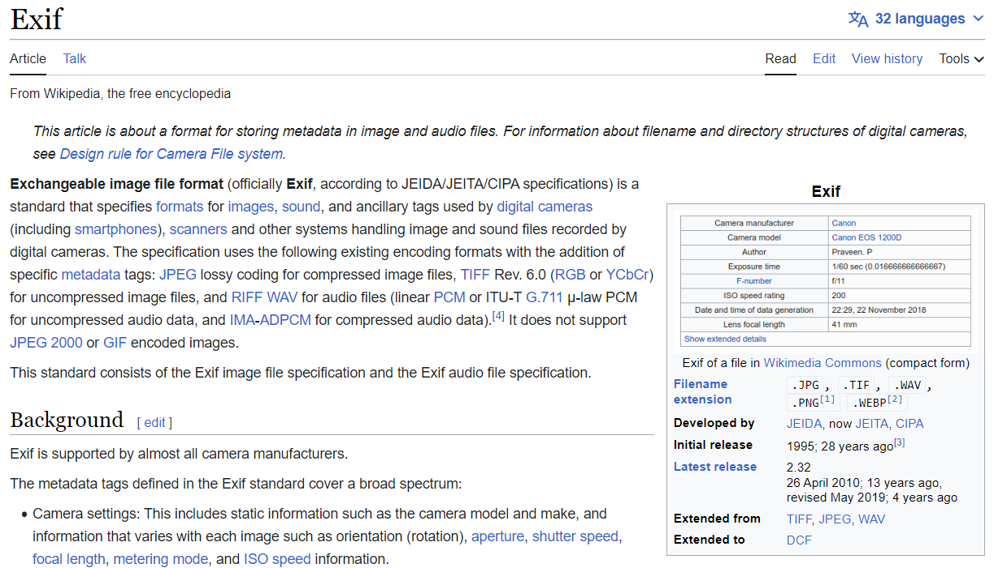
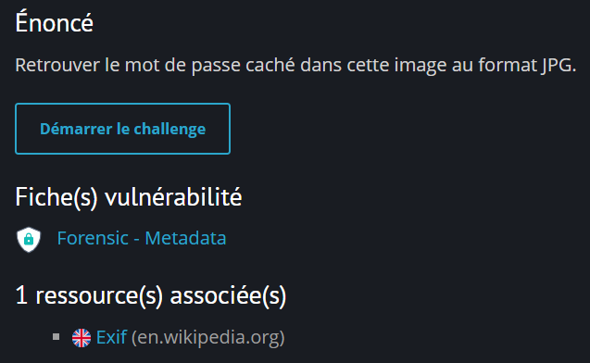

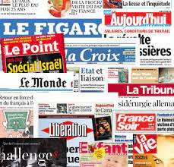



Comment j’ai trouvé la solution ?
Notes:
Comment :
Sur le site root me du challenge en question, nous pouvons voir en bas de l’énoncé
la ressource associé une page wikipedia qui nous explique ce que Exif signifie Et donc en gros Exif c’est un standard de métadonnées
est utilisé dans les fichiers d'images numériques comme IPTC avec les médias et la presse et ID3 avec les fichiers MP3 Sur Kali Linux, je retrouve l’outil pré-installer ‘exiftool’ en ligne de commande qui peut extraire, modifier et afficher les métadonnées de divers types y compris les images
Avant ca, avant de regarder les ressources, j’ai eu du mal avec d’autre outils comme
Cyberchef qui est une sorte de framework qui centralise plusieurs outils en 1 d’analyse de fichiers.
Et une dizaine d’outil de stéganographie en ligne

Slide 12
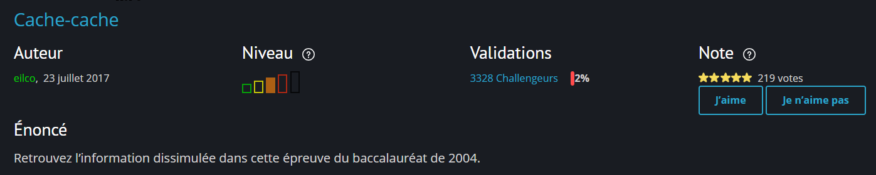
Difficile ⇒ PDF – Embedded (25pts)
Notes:
Challenge :
Difficile ⇒ PDF – Embedded (25pts) Sous-Titre :
Cache-cache

Slide 13
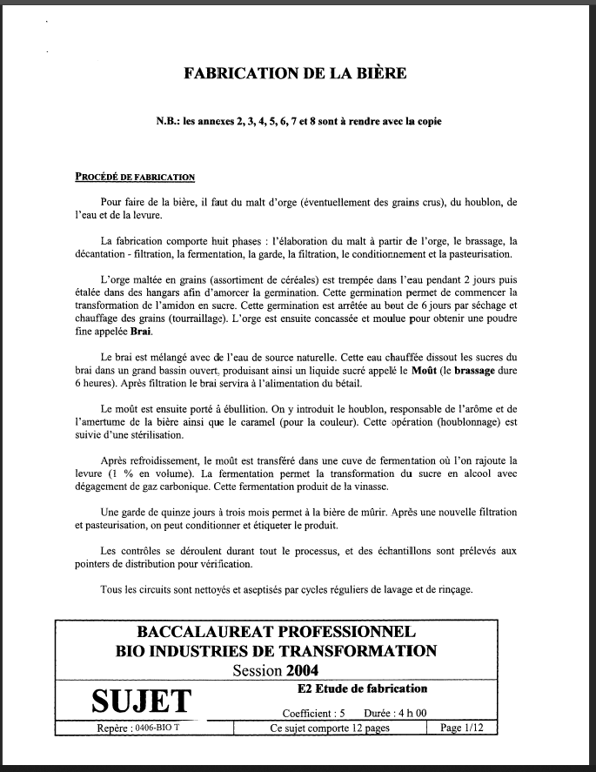
Notes:
Enoncé :
Est de Retrouvez l’information dissimulée dans cette épreuve du baccalauréat de 2004

Slide 14

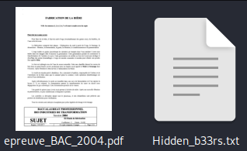
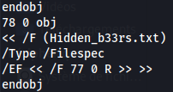
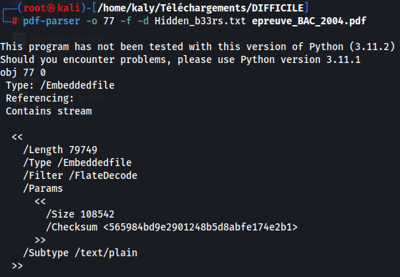
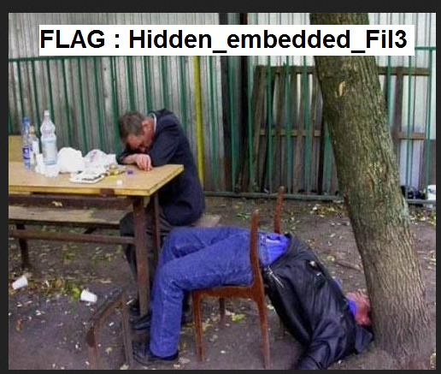
https://www.base64decode.org/
Notes:
Solution :
Commande strings pour extraire les chaînes de caractères lisibles à partir d'un fichier binaire
Je remarque qu’il ya un fichier
Via pdf-parser –o pour régler l’offset à 77, –f pour forcer l’extraction du fichier, -d pour dump ce fichier [Hidden_b33rs.txt] du fichier [epreuve_BAC_2004] => j’obtiens un fichier texte illisible
Ensuite j’utilise ce site pour drag and drop le fichier txt qui se transforme en image avec le flag

Slide 15
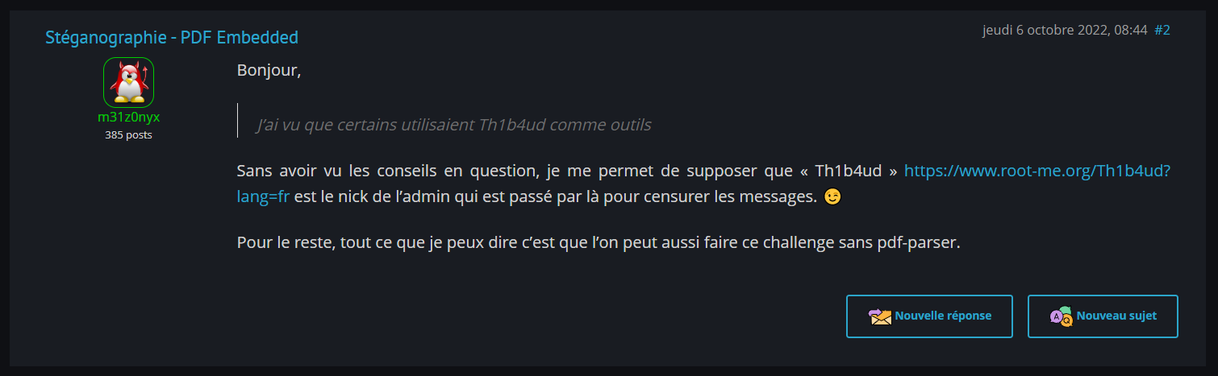
Comment j’ai trouvé la solution ?
Notes:
Comment :
Apres la commande strings Je suis partis à la recherche d’information et d’indice et sur le forum de root me, je tombe sur ce commentaire Après j’ai fait quelque recherche sur la commande pdf-parser

Slide 16

ANNEXES
CHALLENGES
https://www.root-me.org/fr/Challenges/Steganographie/TXT-George-et-Alfred
https://www.root-me.org/fr/Challenges/Steganographie/EXIF-Miniature
https://www.root-me.org/fr/Challenges/Steganographie/PDF-Embedded

